Slide 1


qùlǚxíng
去 旅 行

Slide 2
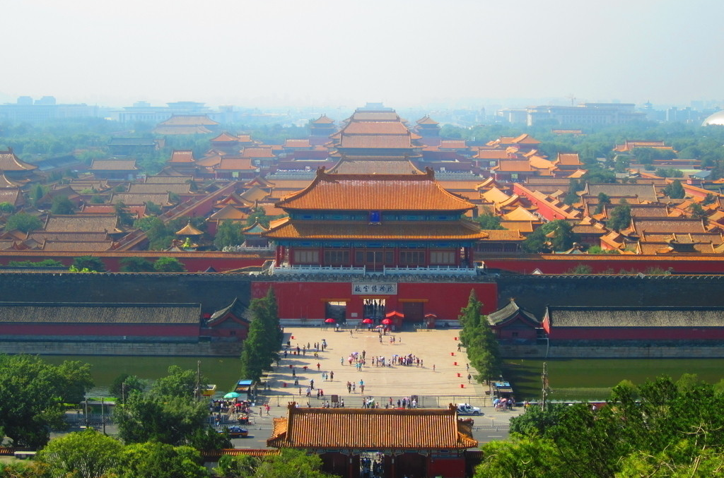
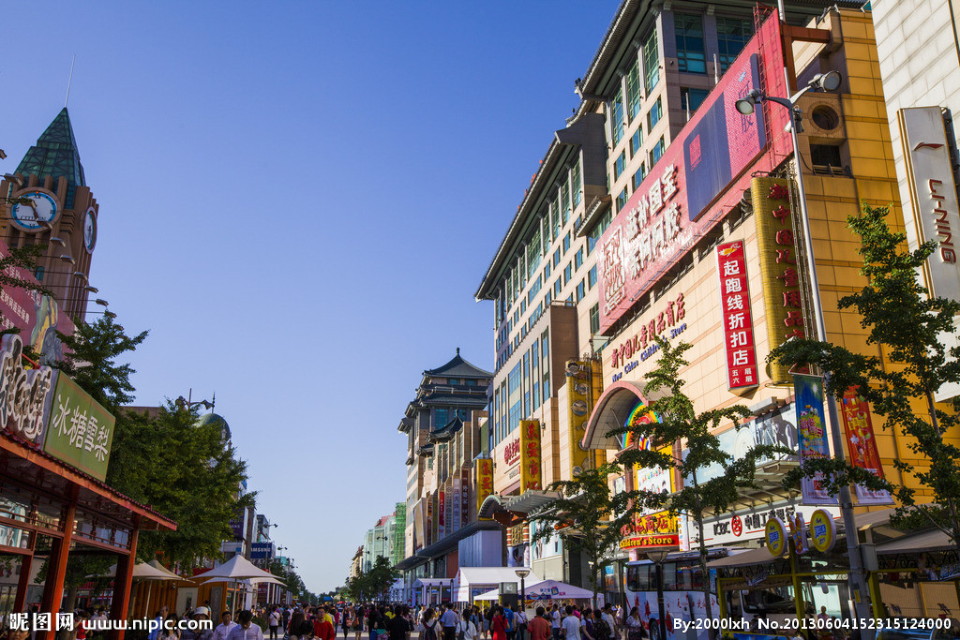
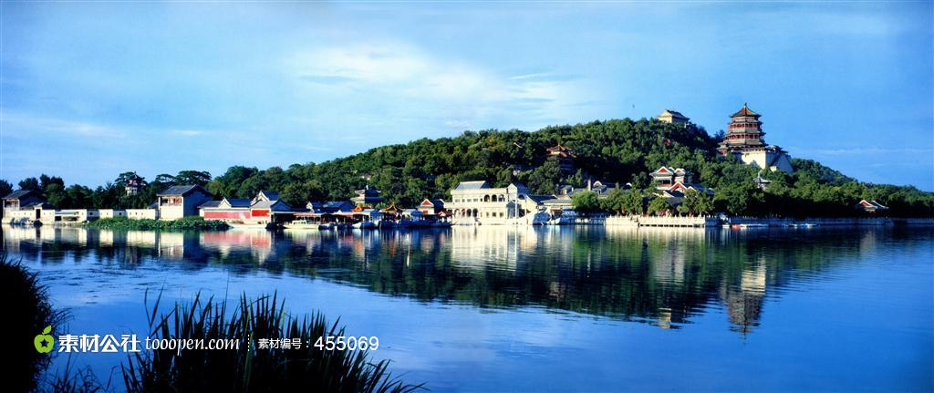
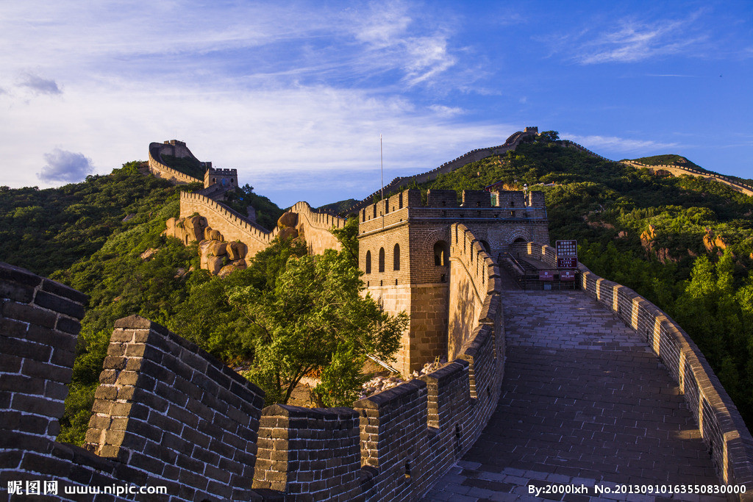
běijīng
北 京
gùgōng
故 宫
wángfǔjǐng
王 府 井
yíhéyuán
颐 和 园
chángchéng
长 城

Slide 3
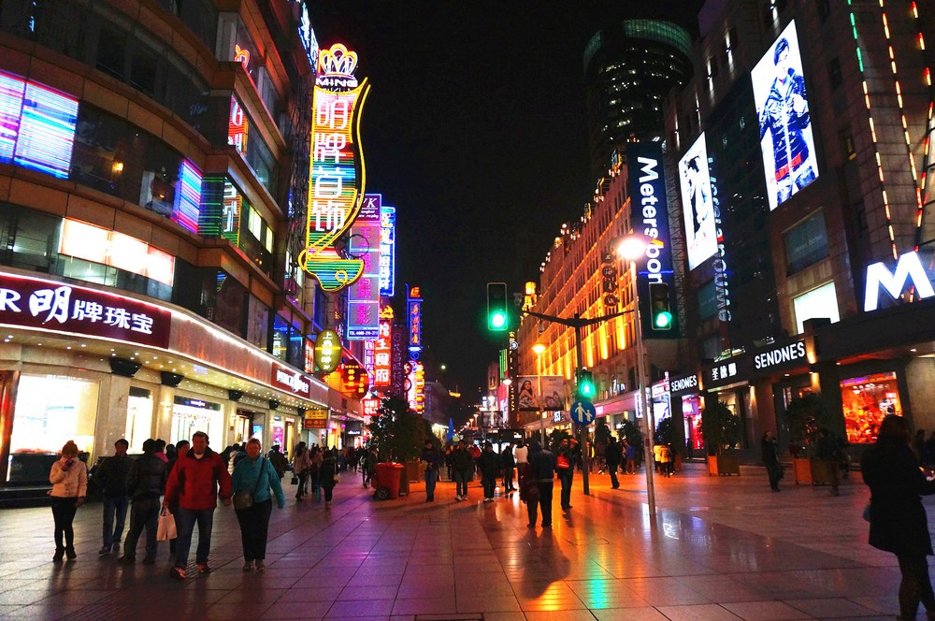
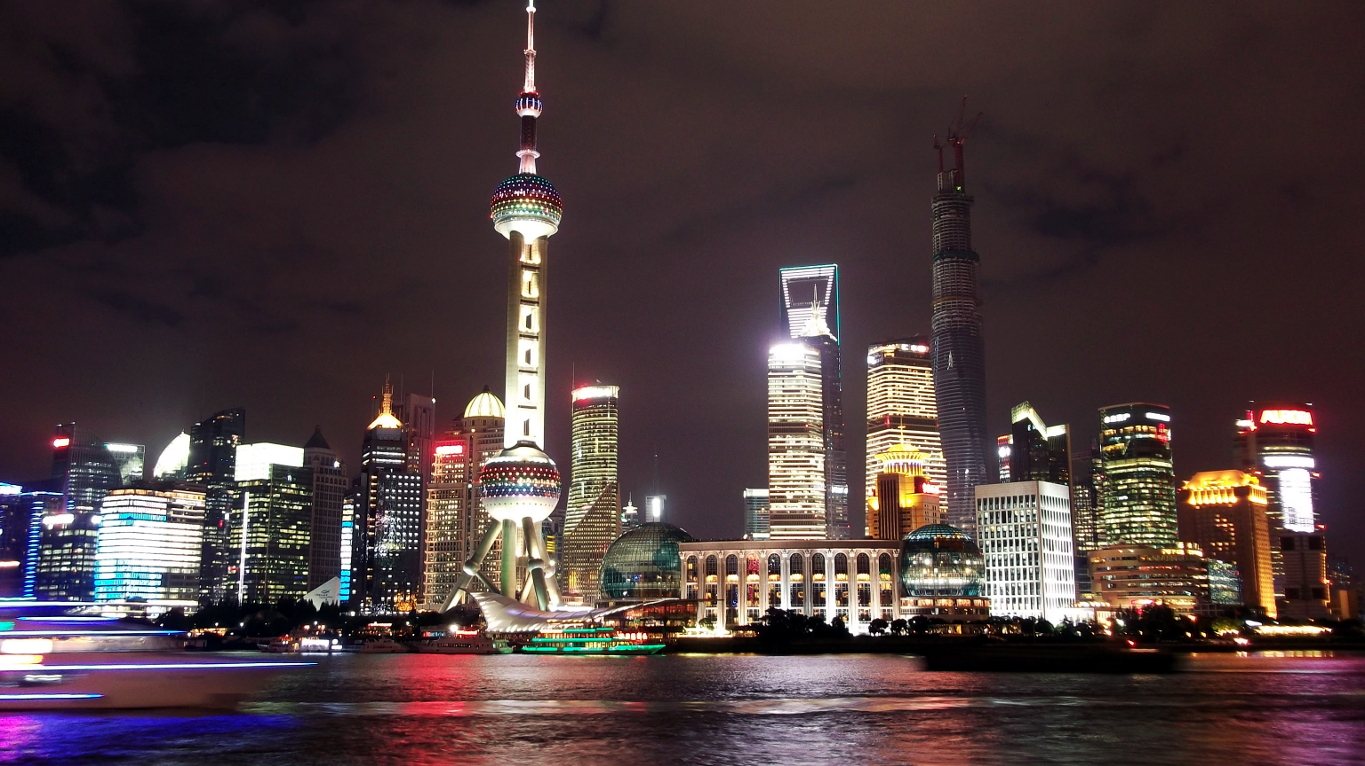
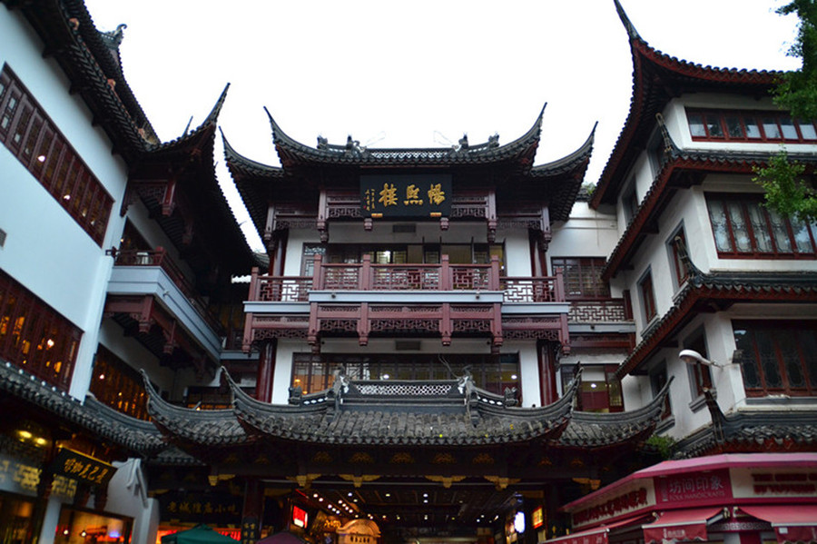
shànghǎi
上 海
nánjīnglù
南 京 路
wàitān
外 滩
chénghuángmiào
城 隍 庙

Slide 4
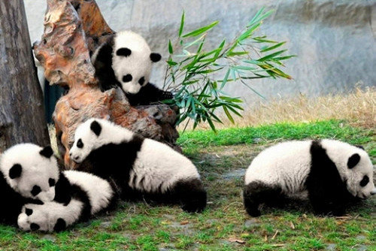
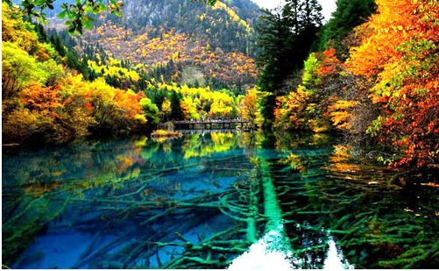
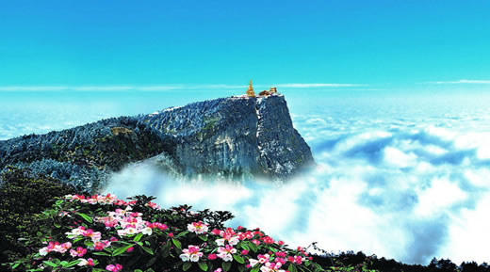
sìchuān
四 川
xióngmāojīdì
熊 猫 基地
jiǔzhàigōu
九 寨 沟
é méishān
峨眉 山

Slide 5
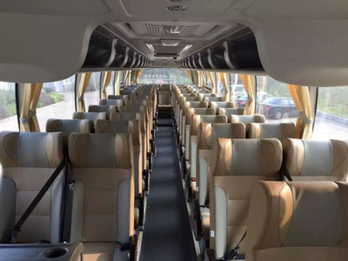
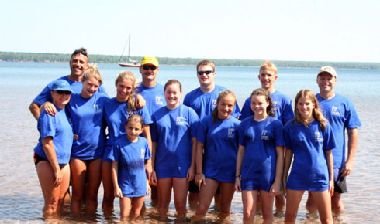
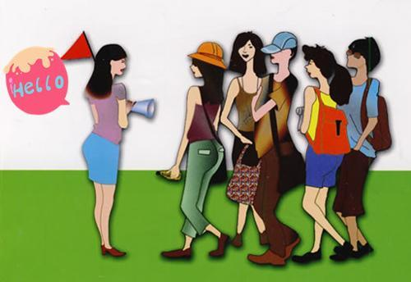
lǚyóuchē
旅游 车
lǚxíngtuán
旅行 团
dǎoyóu
导 游

